Slide 1
智慧手機程式設計-W02
講師：楊熲煜 Malo

Slide 2
W02的主題
介紹App Inventor設計手機程式的基本開發元件、及判斷式
使用元素：圖片、按鈕、TextBox、Layout、PasswordTextBox、Label

Slide 3
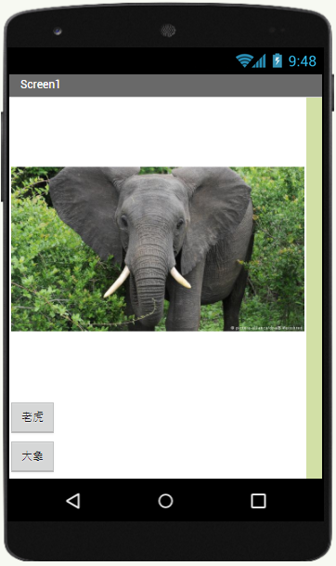
Demo1:按鈕與圖片元件
利用按鈕切換顯示的圖片

Slide 4
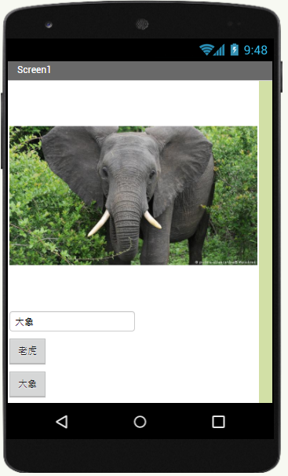
Demo2: TextBox元件，Text方塊
承上一個Demo
切換圖片時，一併切換顯示的文字

Slide 5
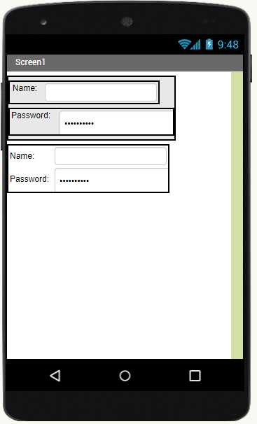
Layout介紹
介面排列元件(layout)
元素：Label、TextBox、PasswordTextBox元件

Slide 6
練習題:
承之前的Demo
增加按鈕為4個，並加入4張圖片
按下按鈕時，切換圖片跟顯示的文字

Slide 7
練習題2:
承之前的Demo
變更layout，讓圖片同時顯示4張圖片
按下圖片時，切換顯示的文字，並增加此動物的說明。

